Slide 1

张宣 主治医师
硕士研究生
2017年荣获“全省癌痛规范化治疗技能大赛一等奖”，并获“甘肃省技术标兵”称号
熟练掌握肺癌、胃癌等常见恶性肿瘤的诊断及治
参与国家及省部级课题6项，发表学术论文5篇，其中CSCD论文2篇

Slide 2
王兰英主任治疗晚期结直肠癌经验探讨

Slide 3
中国结直肠癌流行病学现状
我国结直肠癌发病率：
29.07/10万
男性：
31.51/10万
女性：
26.60/10万
全部恶性肿瘤发病率10.62%
第3位
10.37% / 10.95%
第4位 / 第3位

Slide 4
中国结直肠癌流行病学现状
男性高于女性
城市高于农村
结肠癌（10.77／10万）高于直肠癌（9.33／10万）
发病率增长38.56％
死亡率增长15.30％

Slide 5
我国结直肠癌患者5年生存率较美国仍有差距
中国癌症数据：分析中国17个癌症登记处的人群癌症数据，覆盖人口2340万，并根据性别、年龄和地理区域分析了2003年-2015年间26种不同癌症类型的5年相对生存率¹
我国癌症5年生存率较美国仍有差距：56.9%（中国） vs. 64.9%（美国）
中国（2012-15年）和美国（2010~14年）常见恶性肿瘤的5年生存率^{1,2}
Zeng H, et al. Lancet Glob Health. 2018;6(5):e555-e567.
Allemani C, et al. Lancet. 2018;391(10125):1023-1075.

Slide 6
晚期结直肠癌——治疗
西医综合治疗
姑息手术
姑息化疗
姑息放疗
靶向、免疫治疗
局部治疗等
中医综合治疗
辩证论治 汤药 中成药
中药静点
熏蒸 外敷腧穴 针灸
食疗 气功 音乐
局部治疗等

Slide 7
CSCO指南：晚期结直肠癌患者分组治疗
分组 | 临床表现 | 治疗目标 | 治疗强度
1 | 初始明确可R0切除的肝和/或肺转移 | 治愈，降低复发风险 | 中度 (FOLFOX)
2 | 初始不可R0切除的仅肝和/或肺转移
 | 可： 诱导化疗后变为可切除 ±其他部分转移有限/局限，如局部区域淋巴结 以及可接受大手术(生理年龄、心肺功能)以及强化化疗 | 肿瘤缩小最大化 | 起始选择最为有效的联合方案
3 | 多处转移/部位
 | 且有： 快速进展和/或 肿瘤相关症状/快速恶化风险和 合并疾病，可接受强化治疗 | 尽快获得临床相关的肿瘤缩小 至少获得进展性疾病的控制 | 起始有效联合方案：至少两药
4 | 多处转移/部位
 | 且有： 不可切除 和/或无主要症状或快速进展风险 和/或严重合并疾病 (以后也无法接受手术和/或如第1+2组患者的强化全身治疗) | 抑制进一步进展 肿瘤缩小较不相关 低毒性最为相关 | 基于疾病特征和患者对毒性与疗效的意愿选择治疗： ‘观察等待’ (特别情况) 序贯：起始可选择 单药，或 低毒性的两药 特别情况下可选择三药联合

Slide 8
临床上
不适合指南
指引
西医
无效
我们怎么办？
经济不支持
我们怎么办？
不耐受西医

Slide 9
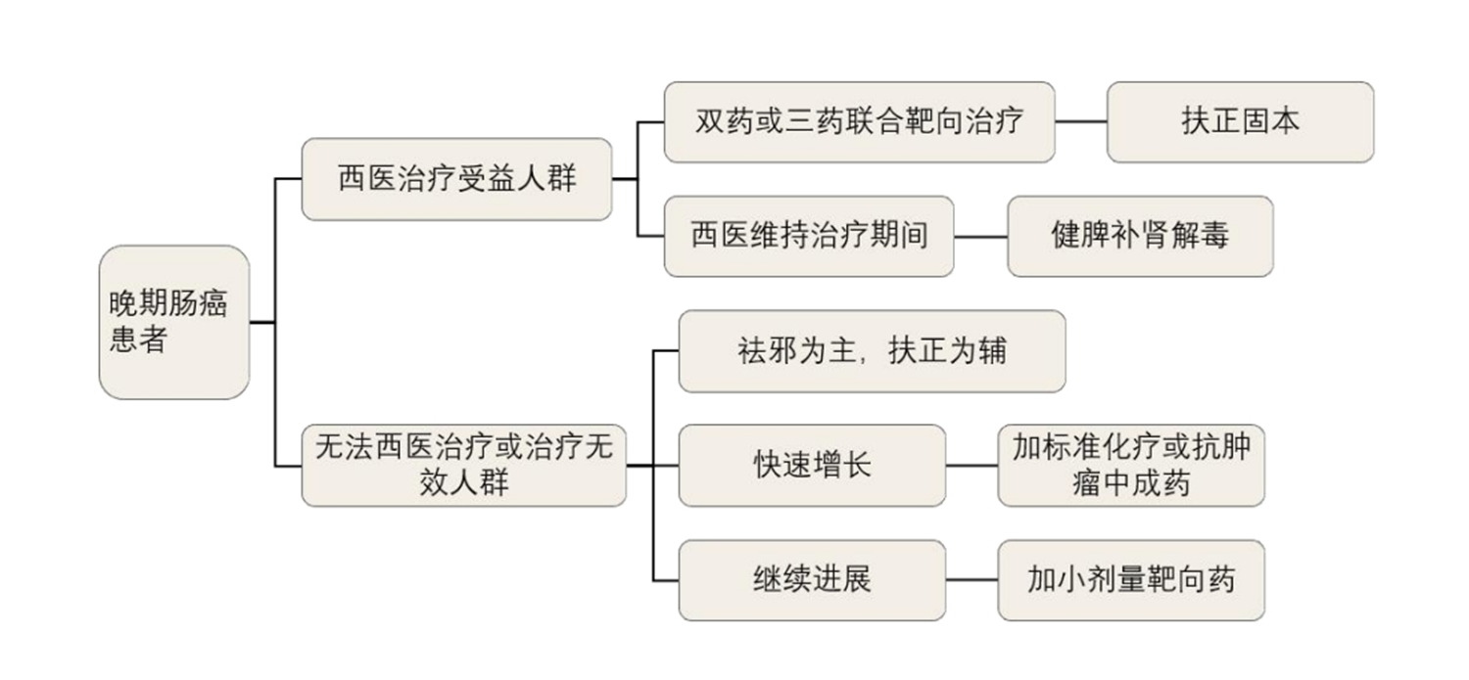
晚期肿瘤中西治疗选择

Slide 10
结直肠癌中医治疗优势人群特点
经济条件差
中老年
不愿化放疗
临床指引西医罔效
体质差
合并病多

Slide 11
中医治疗方式
门诊为主
1-2周、1月调方
辩证为主
脾肾为本，扶正为主，兼顾祛邪
根据辩证湿毒瘀加减祛邪药
半枝莲、蛇舌草、土茯苓、红豆杉、蛇莓、蛇六谷、苦参、红豆杉、石上柏等
中成药：华蟾素片、康莱特软胶囊、西黄丸等
住院为辅
每年4-6次，每次小于17天
中医综合治疗（加静脉点滴、音疗食疗足浴针灸等）
疗效评估
中医主症
生活质量
免疫功能
瘤体大小
调整治疗方案

Slide 12
结直肠癌病因病机 的探讨
《灵枢·水胀》
肠覃为“寒气客于肠外，与卫气相搏，气不得荣，因有所系，癖而内着，恶气乃起，瘜肉乃生”
《难经》
积者，阴气也，聚者阳气也，故阴沉而伏，阳浮而动。
《灵枢·百病始生》
积之始生，得寒乃生，厥乃成积也。

Slide 13
结直肠癌病因病机 的探讨
正气亏虚
饮食不节
脾胃虚弱
湿浊内生
化瘀化热
阳气亏虚
感受寒邪
两阴相加
寒凝气滞
形成
肠癌
阴阳失衡
湿
毒
瘀
邪气内侵
Notes:
“正气不足”是“积之所成”的先决条件。如果机体正气亏虚， 邪气内侵，累积到一定程度，则会打破阴阳平衡而发为本病。阳气亏虚，易感受 寒邪，加之正气不足无力驱邪外出，寒邪直入体内，两阴相加，寒凝气滞，致经 脉挛急，稽而不行，气血运行不畅，加之饮食不节，脾胃虚弱，湿浊内生，久则 化热成瘀，寒湿瘀热邪毒蕴结肠道，致气机升降失常、血行不畅，湿毒瘀结肠中， 留滞不去，日久结聚，发为肠积。

Slide 14
结直肠癌病机探讨
本虚
肾
脾
肝
标实
瘀
毒
湿
Notes:
结直肠癌病位在肠道，与脾胃关系密切，久则 脾病及肾，肾虚不能藏精，精不化血，血不养肝，致脾肾两虚，或肝肾亏虚，久 则积渐大而体更虚，加速病情进展程度和肿瘤进一步转移扩散。寒湿、瘀热属病 之标，阳气亏虚为病之本，二者互为因果。由此我们总结出：阳虚寒湿，兼有瘀 热是结直肠癌的关键病机，临床多表现为寒热错杂、本虚标实之象

Slide 15
结直肠癌中医治疗策略探讨
扶正
疏肝
健脾补肾
通阳
温下法
祛邪
化湿解毒
活血化瘀
软坚散结
Notes:
治疗当温补与清热并举，虚实同调，运用以温清并举为特点的代表方薏苡附子败酱散、柴妙饮加减， 以温补正气、清热燥湿、寒热平调的方法治疗结直肠癌，可获得良好的临床疗效。

Slide 16
韩某，女，60岁
2020年1月7日门诊初诊：
2017年年初无明显诱因大便中见少量鲜血，以“痔疮”治疗。
2019.11.11复查胸部CT示：右肺内及左肺上叶见数枚结节影，较大者位于右肺中叶，边缘光滑，大小约1.5*1.4cm，考虑转移性瘤可能。
病史资料-初诊

Slide 17
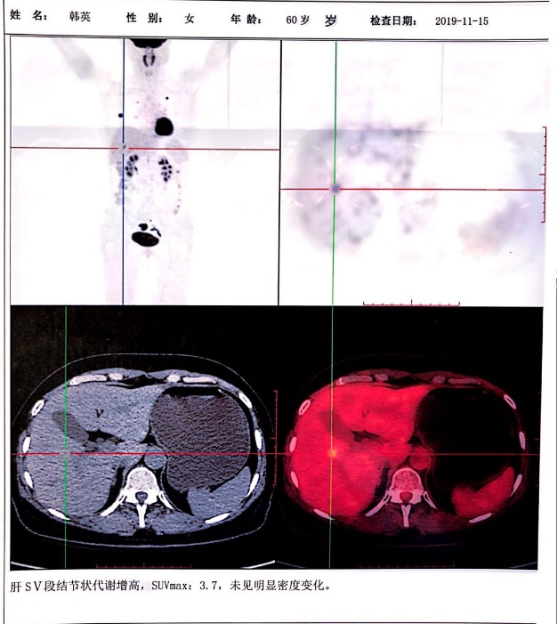
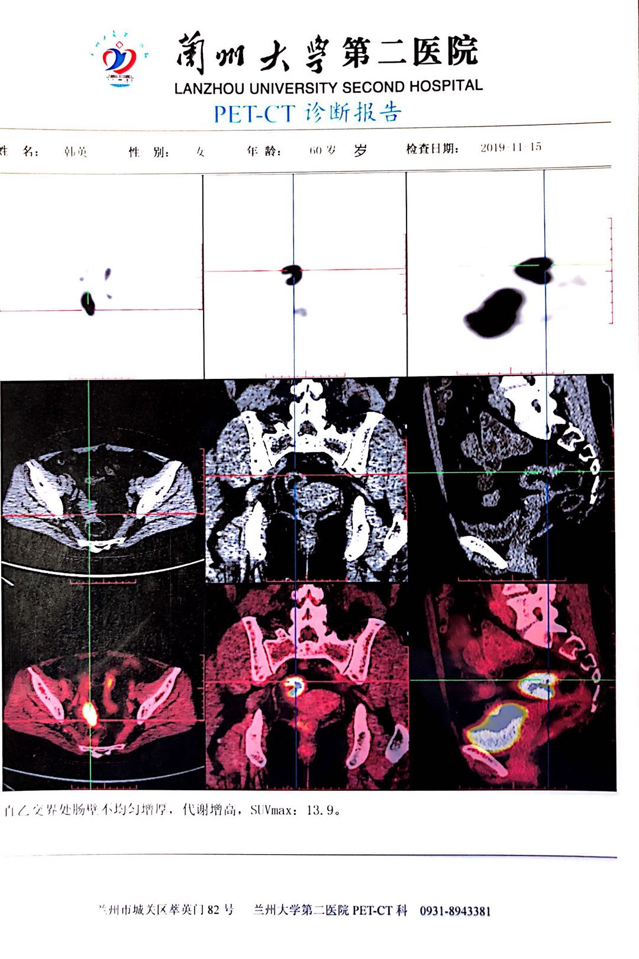
病史资料-初诊
2019.11.18在兰大二院行PET-CT示：1、直肠交界处区肠壁不均匀增厚，代谢增高，考虑转移；肝SV段结节状代谢增高，盆腔小淋巴结并代谢增高，多考虑转移。2、双肺硬结、钙化灶，局灶性气肿，双肺絮状影，未见异常代谢，考虑炎症。

Slide 18
病史资料-初诊
2019.11.28就诊于中国医学科学院肿瘤医院行肿瘤指标，颅脑、颈部、胸部、全腹部CT平扫及肠镜检查，
肿瘤系列：AFP 、CEA 、CA199均未见异常

Slide 19
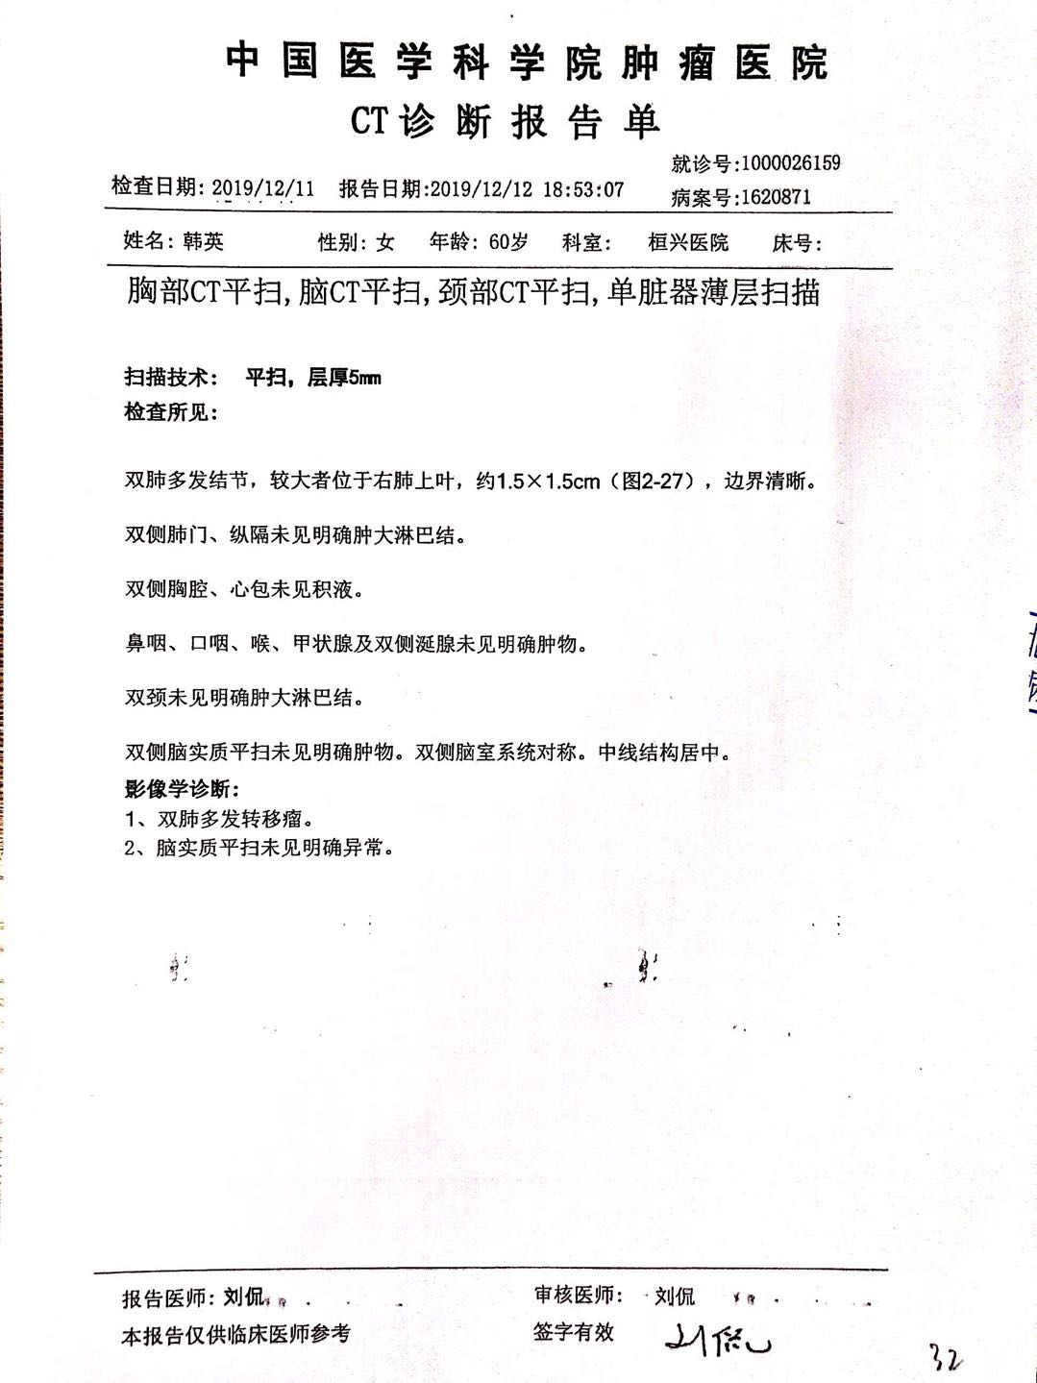
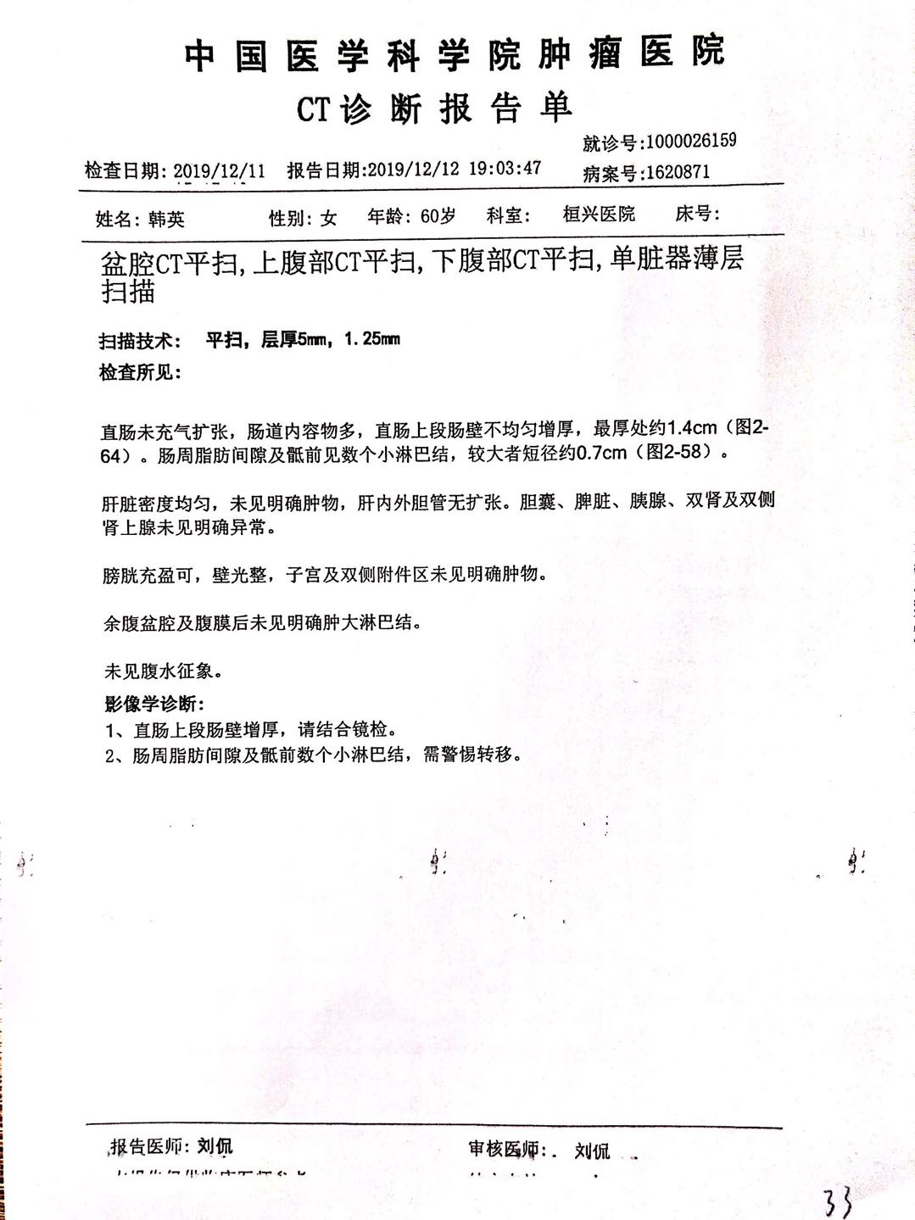
CT检查报告单

Slide 20
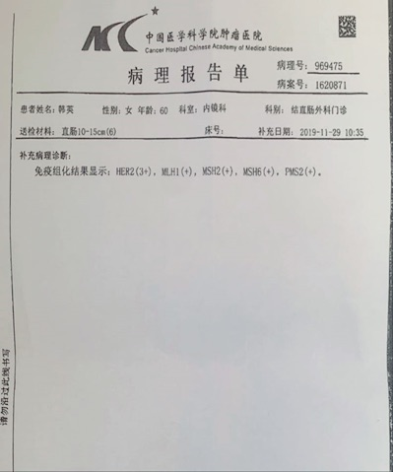
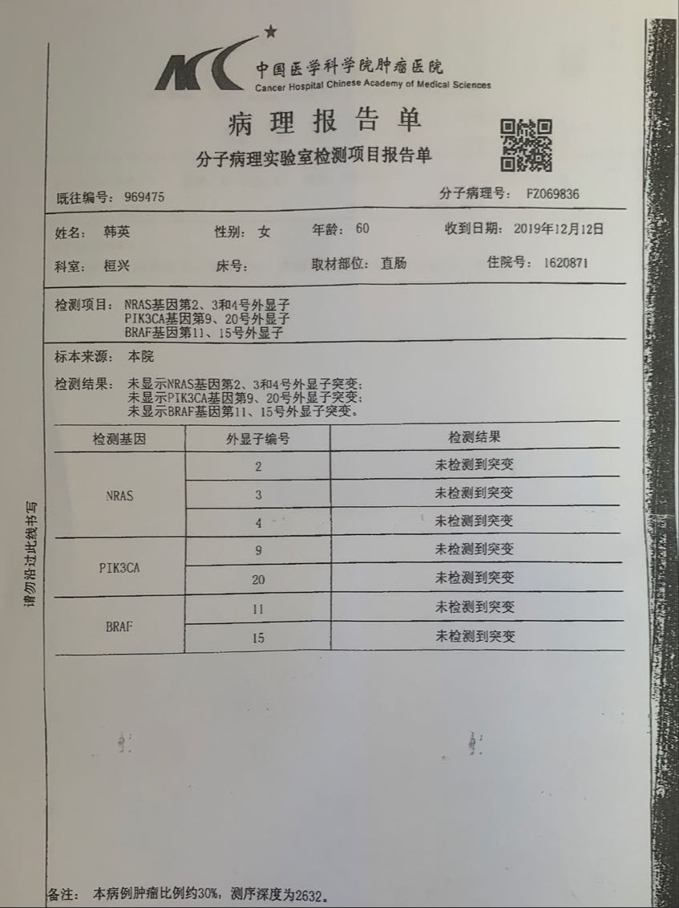
病理报告单
病理诊断：（直乙交界）高－中分化腺癌。
免疫组化结果：（直乙交界）HER2(3+),MSH2(+),MSH6(+),PMS2(+),MLH1(+),KRAS、NRAS、BRAF未检测到突变。

Slide 21
2019.12.23-2020.1.7行：贝伐珠单抗300mg d1;伊立替康220mg d1；卡培他滨1000mg bid d1-10 q14d 3周期。
既往史：“左前降支心尖段肌桥”，口服“琥珀酸美托洛尔缓释片23.75mg po qd”;“焦虑症”，口服“黛力新 1片 po qd”，易失眠；“高血压病2级 很高危”，口服“硝苯地平缓释片1片 po qd”，血压控制尚可；否认传染病。有阑尾切除病史。
病史资料-初诊

Slide 22
门诊症见：疲乏无力、心慌心悸、胸闷气短、进食欠佳，无恶心呕吐、腹胀腹痛，寐差，小便正常，大便质稀，便中少量鲜血，舌淡苔薄，脉沉细。结合舌脉症，属心脾两虚，阴阳失调证，治以养心安神，调和阴阳，处方如下：
桂枝加龙骨牡蛎汤联合酸枣仁汤加减：
桂枝15g 党参15g 炒酸枣仁 30g 白芍 15g
麦务 10g 知母 10g 龙骨 30g 牡蛎 30g
甘松10g 含欢皮30g 醋五味子 15g 茯苓15g
制远志15g白花蛇舌草 15g 甘草5g

Slide 23
病史资料-复诊
入院现病史、既往史同前。
体格检查：KPS评分 90分,双肺呼吸音粗，未闻及明显干湿性啰音。心率64次/分，节律齐，各瓣膜听诊区未闻及明显病理性杂音。全腹软，无压痛、反跳痛，肝区无叩击痛。肠鸣音正常。双下肢无水肿。

Slide 24
入院诊断
中医诊断：内科癌病
脾虚湿热证
西医诊断：1.直肠恶性肿瘤 腺癌 T4N1M1 Ⅳ期
肺继发性恶性肿瘤
淋巴结继发性恶性肿瘤 （肠周 骶前）
肝转移？
2.左前降支心尖段肌桥
3.焦虑症
4.高血压病2级 极高危

Slide 25
治疗方案
中医治疗
01
02
西医治疗

Slide 26
治疗方案
中医治疗：
患者少气无力，胸闷腹痛，夜寐差，大便次数增多、稀溏，偶有便中带血。舌淡红，舌体胖、有齿痕，苔薄黄，脉沉细。结合舌脉症，属脾虚湿热证。
治疗上以健脾理气、清热利湿为治则，处方以柴妙散加减，具体用药：
太子参30g 麸炒苍术30g 女贞15g 清半夏10g
黄柏10 麸炒薏苡仁30g 牛膝10g 枸杞子15g
山茱萸20g 甘草5g 红豆杉3g 黄芪30g
仙鹤草30g 升麻10g 黄芩10g 柴胡15g
白芍30g 炒酸枣仁30g
共4付，水煎服，每日一剂（分早晚两次）

Slide 27
治疗方案
中医特色理疗：
腹部深部热疗局部抗肿瘤；科室自制药化积膏腹部中药涂擦缓解腹部闷痛；艾灸（关元、气海、足三里）以健脾扶正；耳穴压丸（神门、内分泌、心、脾、胃、大肠、肾）以调理脏腑功能等中医特色。

Slide 28
治疗方案
西医治疗：（身高153cm；体重52.5kg；体表面积1.5㎡）
根据检测结果给予：
曲妥珠单抗 400mg d1
西妥昔单抗 120mg d1
FOLFOX：奥沙利铂150mg d1、亚叶酸钙500mg

Slide 29
疗效评价
治疗2周期后复查，疗效评价：PR
实验室检查
结肠镜检查
盆腔增强MRI
上腹部增强MRI
胸部CT

Slide 30
2020-08-30在全麻下行“膜腔镜下直肠癌根治术”。术后病理（病理号B0069206)(直肠癌根治标本）(直肠)溃疡型中分化腺癌，肿瘤大小2*1.5*1cm，癌组织侵及浆膜层，可见肿瘤神经侵犯，未见脉管侵犯，上、下断端未见癌，肠周淋巴结见癌转移(5/17)，肠周癌结节7枚。其余肠管未见著病变。临床另送(2.5.3淋巴结)未见癌转移（0/3)，《吻合口)未见癌。病理分期(AUCC,8thEd,2017) ：PT3N2a。免疫组化结果:2号片CKp（+),K1-67 (+,90%)，P53（，无义实变)，cp31(显示血管未见瘤栓），D2-40(显示淋巴管未见瘤栓)，S-100(显示肿瘤侵犯神经)，Bcatenin(核/膜+)。
2021-09疾病进展，肺部转移灶、肝转移灶均增大，又行多程化疗、靶向、免疫治疗，2023-05复查疗效评估为SD

Slide 31
晚期肿瘤中西治疗选择

Slide 32
晚期结直肠癌治疗策略
ⅣA患者化疗创造再次手术机会。30% 5年生存率。
ⅣB期患者已不可能治愈，治疗总目标是延长生存期，提高生活质量。根据体能状况给予中西医结合治疗或中医综合治疗。
对于KPS评分大于60分的病人，中西医结合治疗：化疗、姑息性放疗加中医综合治疗
对于KPS评分小于60分的病人，单纯中医综合治疗。
有头颅转移、骨转移、腹腔淋巴结转移或局部不能手术的直肠癌，可予姑息性放疗。

Slide 33
目标
治病
尽可能减少肿瘤负荷，提高缓解率、治愈率
关注无病生存期DFS等
活着
尽可能延长生存时间
关注总生存期OS等
活得好
尽可能改善生存质量
关注QOL、KPS、PRO等

Slide 34
谢谢

